Slide 1
Єдиний урок
«Безпечна дорога
додому»
Підготувала:
Вчитель-дефектолог
Нікітіна Я.О.

Slide 2
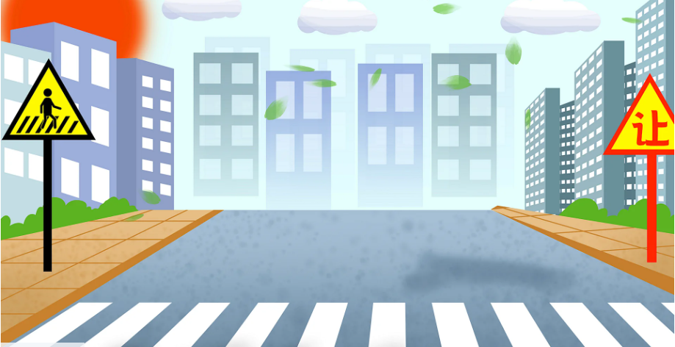
Розглянь малюнок. Що ти бачиш по дорозі додому?
Дорожній
знак
Дорога
Тротуар
Тротуар
Пішохідний перехід

Slide 5
Що ж таке Безпечна дорога додому? Давайте переглянемо: Безпека руху пішоходів (youtube.com)

Slide 6
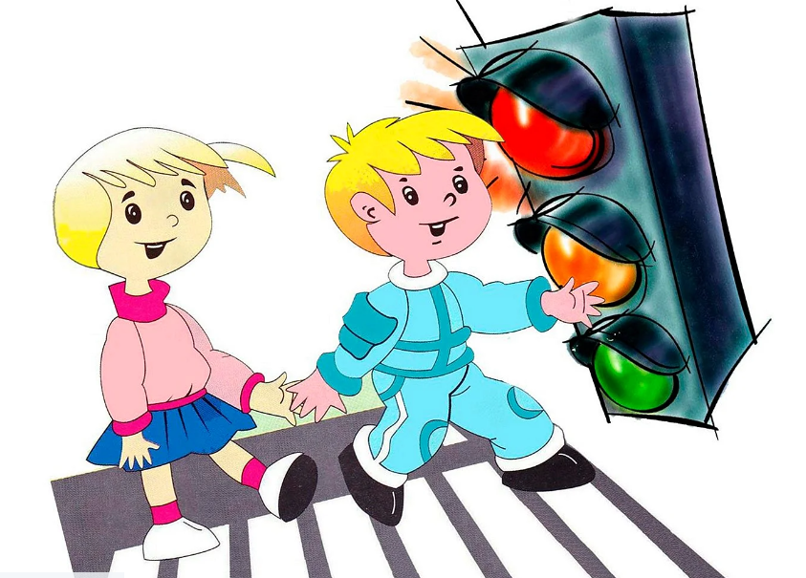
Діти, а що це?
Світлофор
СВІТЛОФОР 🚥🚦 пізнавальний віршик для дітей - YouTube

Slide 7
Вчимо Основні ДОРОЖНІ ЗНАКИ для дітей (youtube.com)

